Slide 1
化学与材料工程学院心理委员联合会
2017—2018先进集体评选
汇报人：曹婷

Slide 2
01
机制建设
目录
02
日常工作
CONTENT
03
活动开展
04
结语

Slide 3
01
机制建设

Slide 4
一、规章制度
心联简介
化学与材料工程学院心理委员联合会是校学生工作处心理健康教育中心指导下的学生组织。本着为学生服务的宗旨，化学与材料工程学院心联每年都会举办各种各样的活动，每次活动的成功举办都展现出我院心联积极向上的精神面貌。
会议制度
(1) 部长例会：每两周召开一次部长例会。
（2）部员例会：每次部长例会的次日召开。
（3）全体会议：大型或户外活动之前必须召开一次全体动员大会。

Slide 5
二、组织结构
内部组织结构
院心联内部组织结构明确，工作职责清晰。
主席团：
主席：武文文
副主席：张灵美
例会制度
学习生活
考评制度
办公室
外联部
宣传部
网技部
公平合理
考勤制度
财务报账
请假制度
部长：刘滢
副部长：陈茜
部长：徐慧娟
副部长：朱静静
部长：侯威龙
副部长：闵远丽
部长：万静
副部长：王安虎
陈方圆

Slide 6
02
日常工作

Slide 7
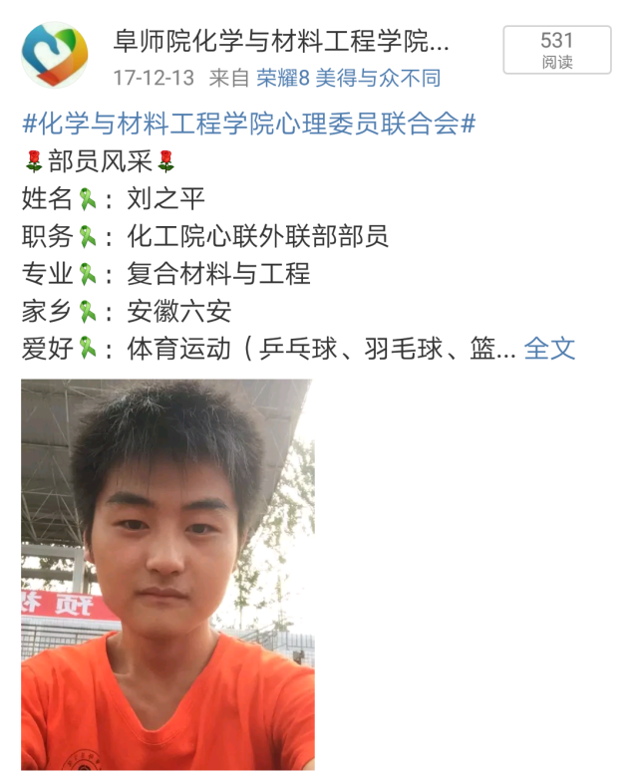
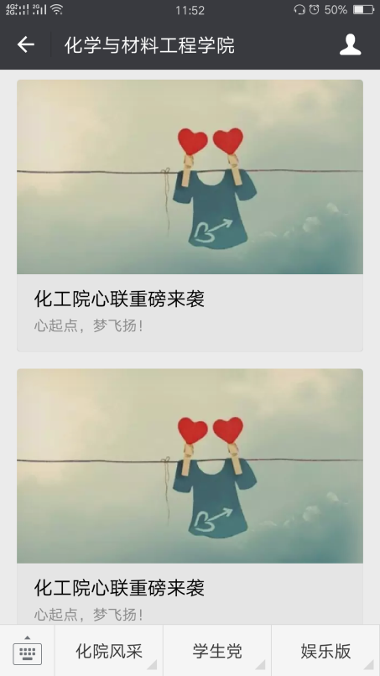
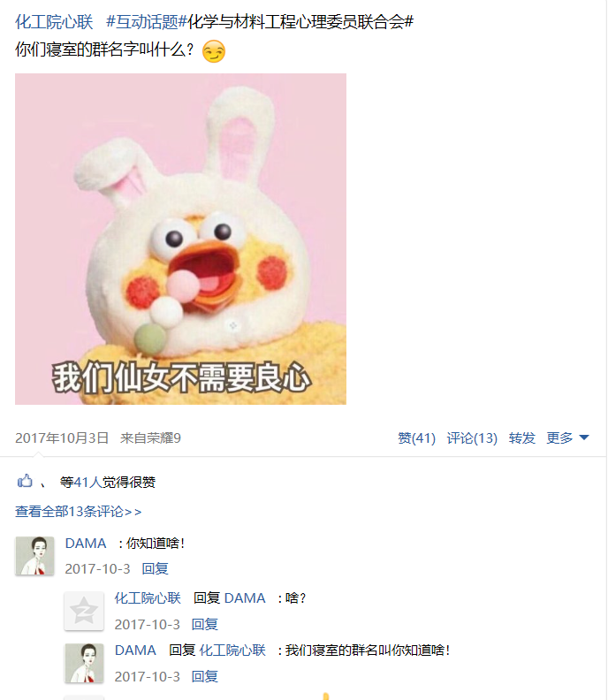
一、宣传情况
1.新媒体宣传
（1）QQ宣传
（2）微博宣传
（3）微信宣传
为了更好的开展我们的工作，我们创立了各种网络互动平台，如活动篇和心理微语篇，和同学们建立直接的联系与互动；通过QQ 及时的发布心联活动的最新消息，让同学们时刻了解到心联工作的进展。
官方QQ：3099871324
官方QQ群：554528611
为了更好的开展心联的工作，加强对活动的宣传，成立了心联的微博。
本学年开始后，我院心联联合院学生会，在微信公众号开通了心联风采栏目。
院心联通过微信平台，发布活动通知，宣传心联工作，让更多同学了解心联，加入心联。

Slide 8
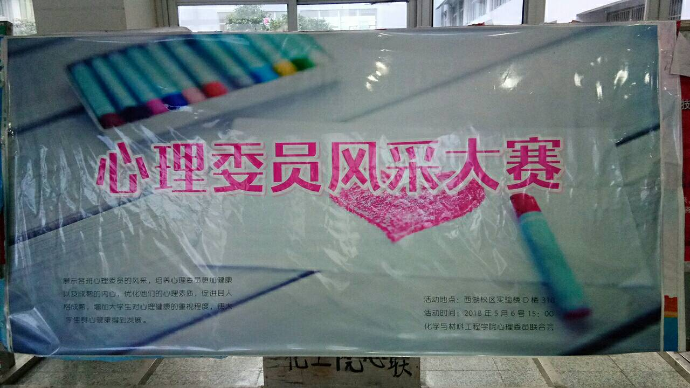
一、宣传情况
2.海报宣传
每次活动前都会张贴海报，通过宣传展板，进行活动的宣传。

Slide 9
二、心理委员管理
（一）晴雨表及《心起点》报纸收发情况
我院心起点联络员及时从校心联领取《心起点》发放给各班级心理委员，再及时发放至各个寝室。每月及时填写并上交班级晴雨表，并制作院心联月工作汇报表。
（二）心理委员选拔
心理委员以班委选拔方式进行，班级同学投票选举，然后再将各班心委收入心联组织中，进行统一的培训管理。最后，培训考核合格，由院心联授予心委聘书。
（三）心委培训考核
<1>校级心委培训
<2>院级培训
（四）考核制度
每学期对心理委员的工作进行考核，从心理委员带动班级参与心联活动程度、参加各类培训考核的综合成绩、平日晴雨表填写情况、报纸发放情况以及在心联工作的态度进行综合评估，每学年表现优秀者将被推荐为“优秀心理志愿者”或“优秀心理委员”。

Slide 10
三、日常会议
1
2
3
4
（一）全体大会
（二）部长会议
（三）部门会议
（四）期末总结大会
院心联举办重要事活动之前，如心委培训、户外素质拓展大赛等，召开全体大会。以下为我院某次会议记录。
部长会议参与成员主要为主席、副主席，各部正副部长。定期召开会议以方便各部门汇报活动进度和待办事项的进展。
部门会议由各部部长召开，方便部长定期分配任务给部员。
在每学期期末都会召开本学期总结大会，以便总结经验和查找工作中的不足之处，对表现优秀的人员给予肯定。

Slide 11
四、危机干预
（一）新生心理健康普查
新生心理健康普查：每位新生大约接受30分钟的答题。在院心联的认真组织下，化学与材料工程学院2017级的每位新生都积极参与并且认真答题。通过普查，帮助新生树立正确的心理健康意识，正确认识心理健康对自身成长的重要意义，并且具备主动寻求心理帮助的意识，让新生在温暖有爱的环境里度过美好的大学生活。
（二）认真调研学生心理健康状况
院心联通过辅导员和各班心理委员，时时掌握学生的心理健康状况，心联定期向各班辅导员了解其班上是否有出现因心理障碍休学或者退学的同学。同时，在日常工作中如果发现心理、行为异常的同学，会及时告知心理指导老师，并对其进行心理及行为上的引导，帮助其走出困境，重返健康积极的大学生活。

Slide 12
03
活动开展

Slide 13
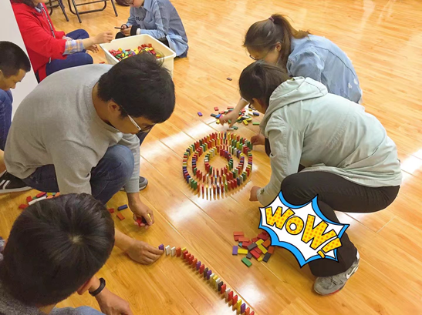
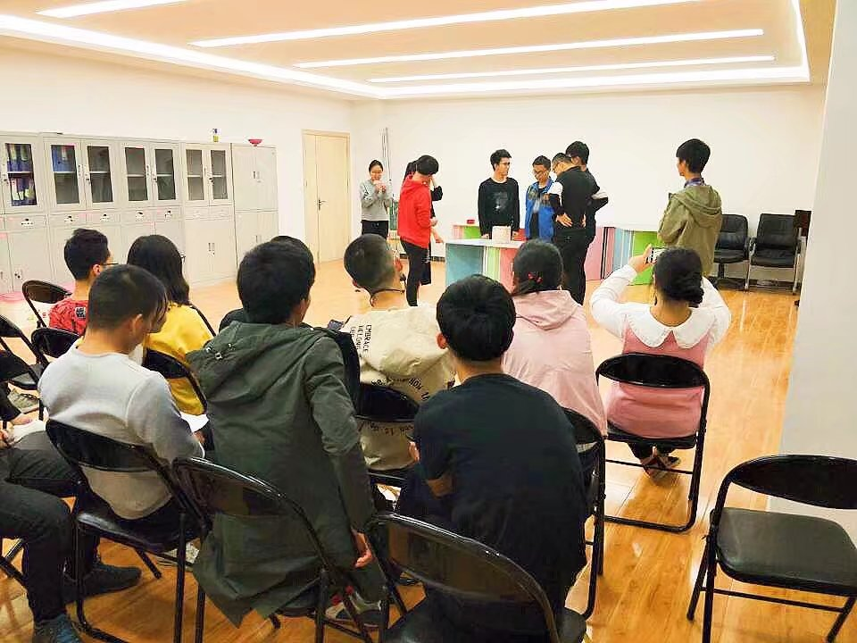
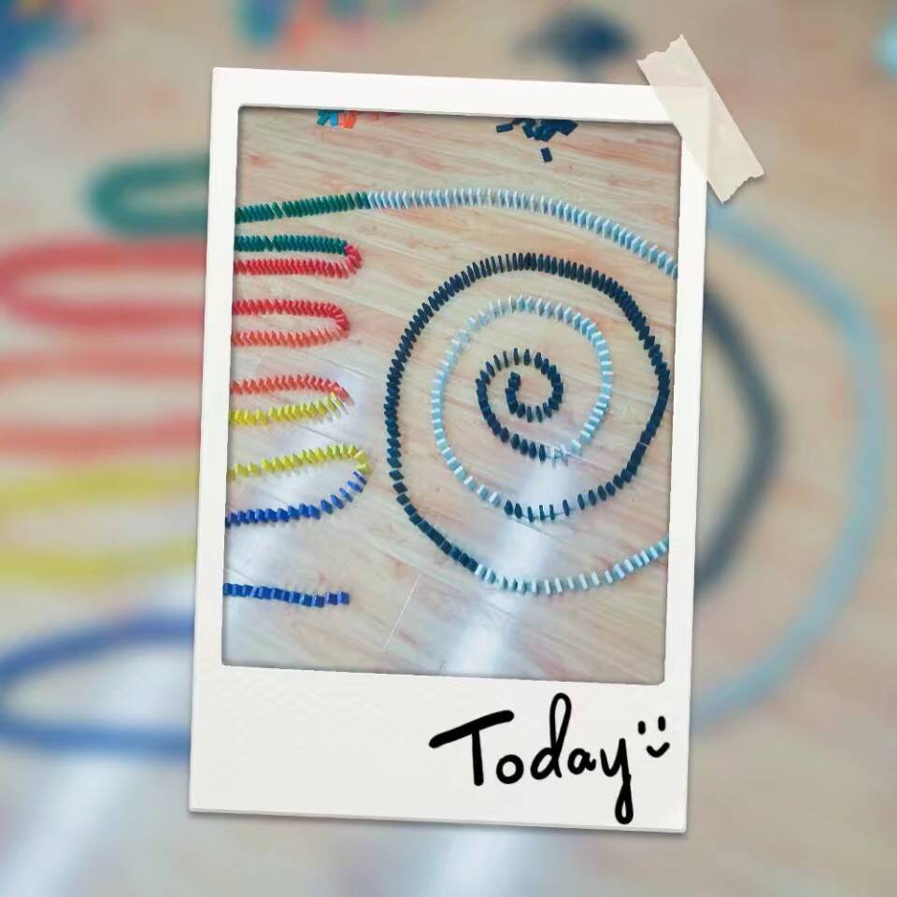
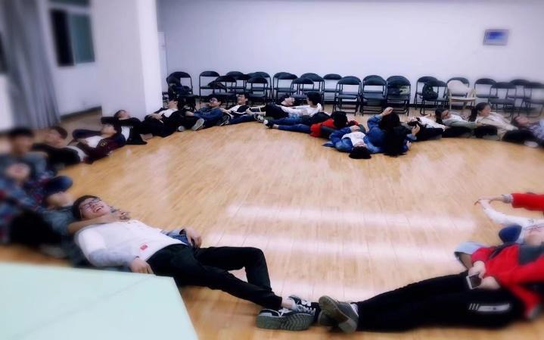
一、校级活动
班级 | 活动时间 | 地点 | 人物 | 主题
化学与材料工程学院17材料化学一班 | 2018年3月29日 | 大学生心理健康教育中心 | 材料化学一班全体（共28人） | 多米诺骨牌
化学与材料工程学院17应用化学二班 | 2018年3月28日 | 大学生心理健康教育中心 | 应用化学二班全体（共32人） | 音乐放松
化学与材料工程学院2017级化学师范一班 | 2018年4月2日 | 大学生心理健康教育中 | 化学师范班级同学（共45人） | 多米诺骨牌
化学与材料工程学院2017级复合材料与工程 | 2018年4月20日 | 大学生心理健康教育中心 | 复合材料与工程全体班级同学（共28人） | 心理情景剧

Slide 14
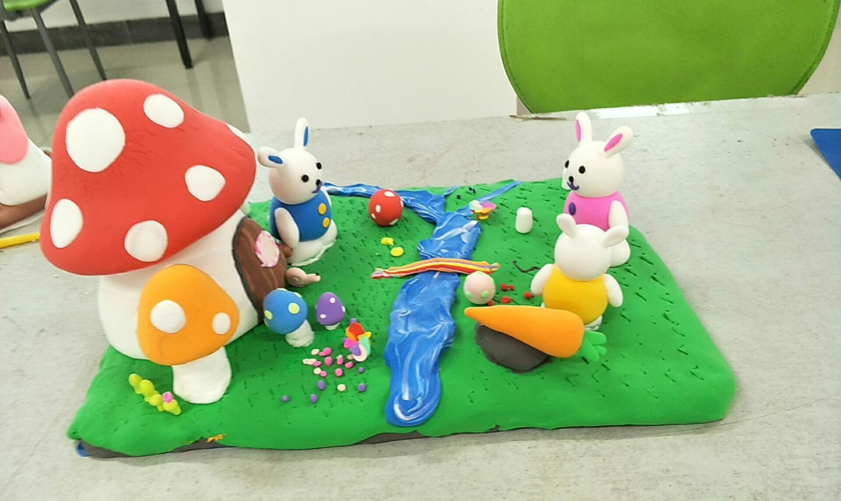
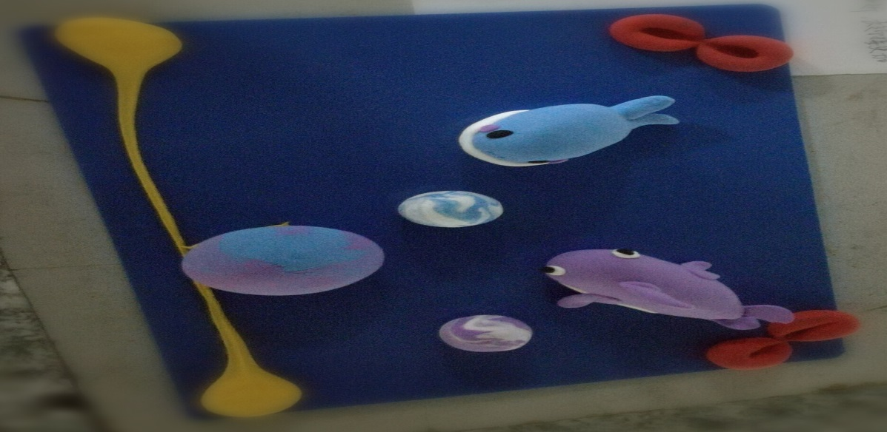
一、校级活动
“对话焦虑时代”艺术展
我院选手参赛作品《童心未泯》（作者：2017级复材1班蒋雪艳、程莹莹）、《相遇》（作者：2017级应用化学2班史玉娟）皆荣获手工组优秀奖。
《童心未泯》
《相遇》

Slide 15
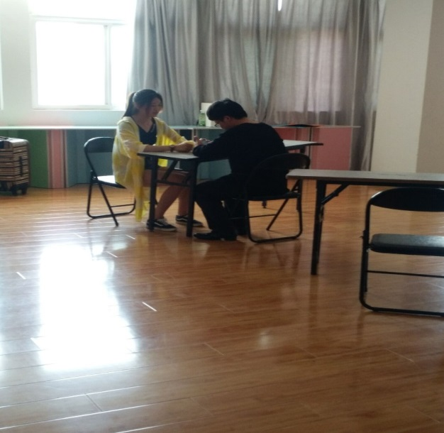
一、校级活动
心理情景剧大赛暨心委培训结业汇报演出
我院自编自演的心理情景剧《阳光》虽然止步于复赛，但同学们在排练中仍然收获很多。

Slide 16
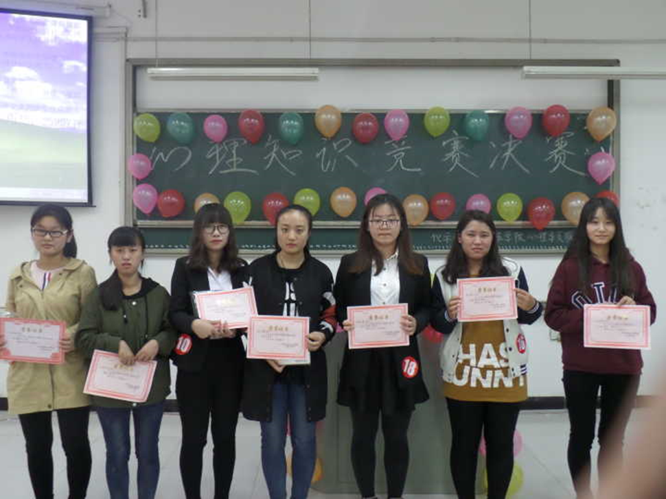
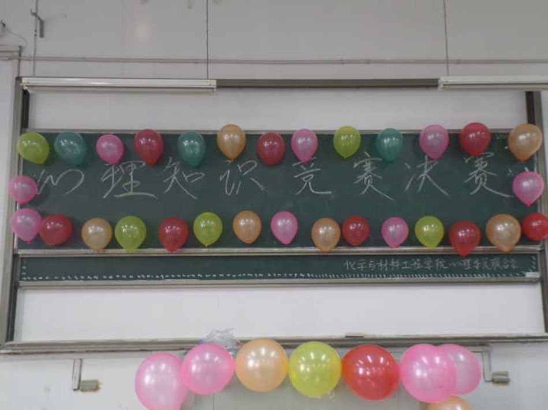
二、院级活动
心理知识竞赛
本次心理知识竞赛旨在向广大同学宣传心理健康知识，使大学生具备良好的处理心理问题的能力，帮助大学生树立心理健康意识，预防心理问题的产生。

Slide 17
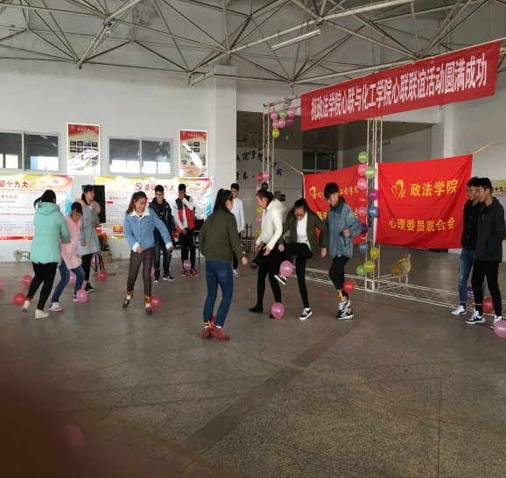
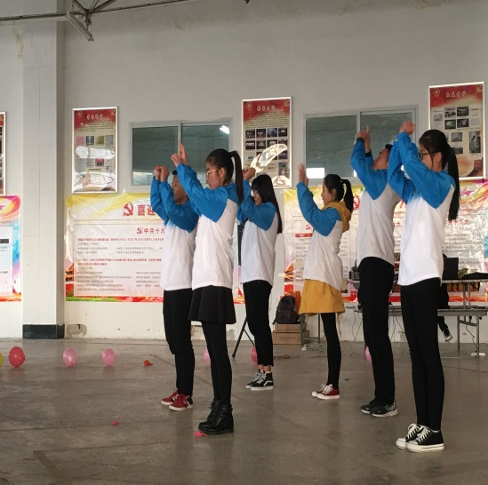
二、院级活动
与兄弟心联联谊会
为了促进与兄弟学院心联同学的交流，丰富同学们的校园生活，由化学与材料工程学院心联主办的联谊活动于11月26号下午2:30在大学生活动中心举行。参与本次联谊活动的有化材院心联全体成员和政法学院心联全体成员。

Slide 18
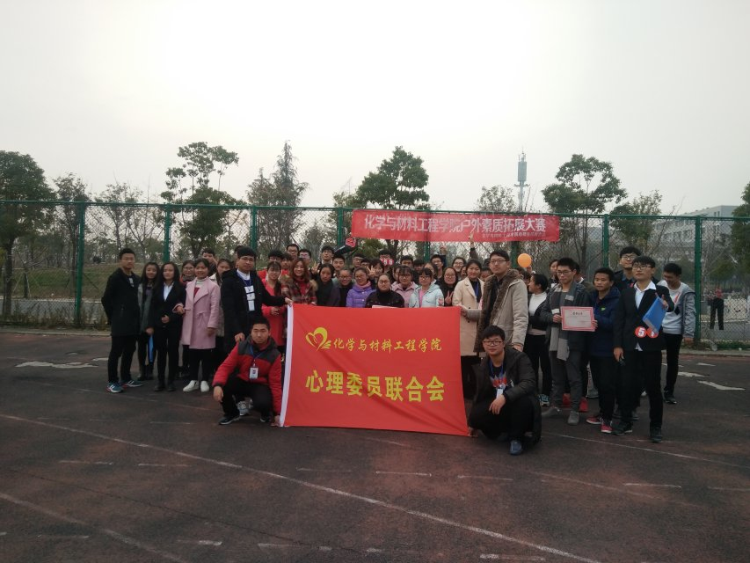
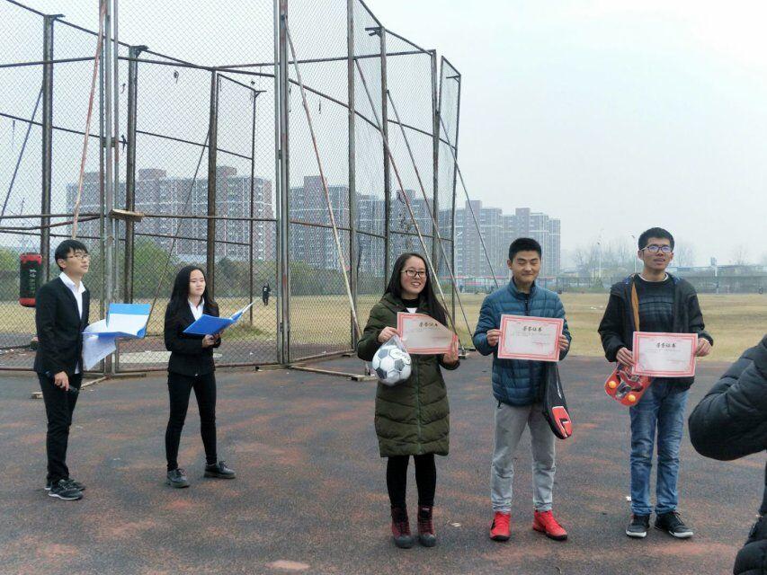
二、院级活动
户外素质拓展大赛
12月3号下午2:30，由化学与材料工程学院心联承办的户外素质拓展大赛在九栋后操场圆满举行。
本次活动丰富了同学们的业余生活，提高了同学们的团队合作意识。共有七支参赛队伍，分别是化学与材料工程学院2017级化学一班，2017就化学师范一班，2017级材料化学一班，2017级材料化学二班，2017级复材一班，2017级应用化学一班，2017级应用化学二班代表队。

Slide 19
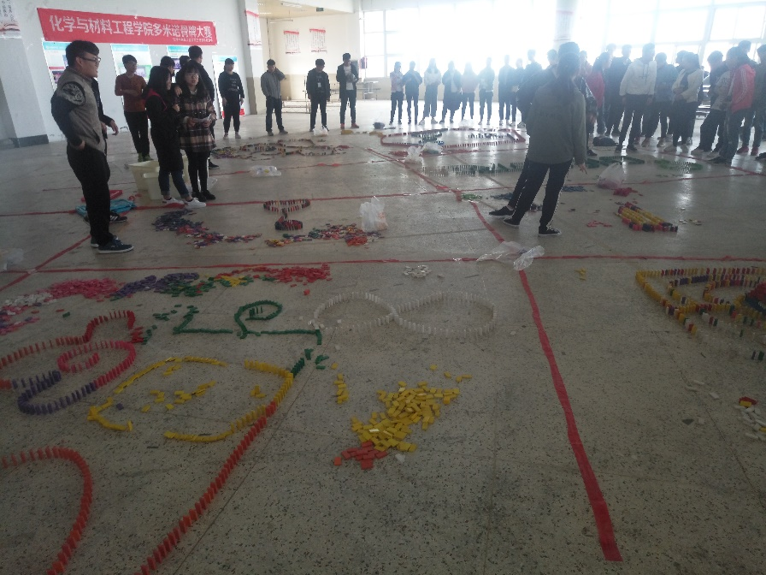
二、院级活动
多米诺骨牌大赛
本次大赛由化工院心联网技部主办，以“码放骨牌鸡啄米，方法总比挫折多。”为主题，旨在进一步强化大学生团队合作精神，提高大学生的动手能力和创新意识，增强大学生接受挫折的能力。比赛过程中，各班参赛同学团结一致，互帮互助，充分发挥想象力和创造力，用各色的骨牌摆放出了一幅又一幅丰富多彩含义深刻的图案。各班解说人员的精彩解说为骨牌赋予了新的生命。

Slide 20
04
结语

Slide 21
化学与材料工程学院心联明天会更好！
时光匆匆，一学年即将结束了，在心联这个温暖的大家庭里，心联各个部门带着对心理健康工作的热情，尽心尽力的完成各项任务。秉承着服务大家，锻炼自己的宗旨，圆满地举办了各类活动。
短短的一年时间里，在校心联和心理辅导老师的大力支持下，在广大同学们的配合下，化学与材料工程学院心联克服了工作中遇到的种种困难，以积极工作的态度，认真地完成了这一学年的任务。这一年，在心联这个大家庭中每个同学都成长着、发展着、学习着，大家不断进步，收获很多，通过今天的先进集体评选会议，我们会吸取其他学院的丰富经验，反思归纳，争取把以后的心联工作做的更好！
谢谢大家的耐心聆听！

Slide 22
谢谢观看
Thank you for watching

